Slide 1
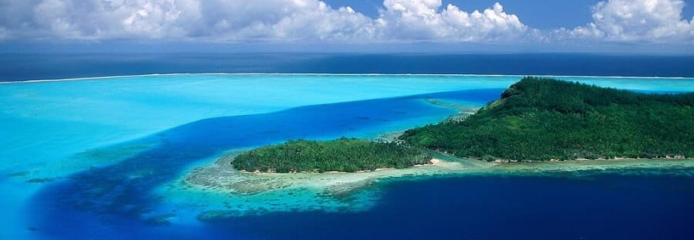

De superbes photographies de Bora Bora N° 10 par Lande

Slide 2
Bora Bora est peut-être l’endroit qui s’assimile
le plus au paradis sur Terre. Située à environ
260 kilomètres au nord-ouest de Tahiti,
Bora Bora fait partie de l’archipel de la Société
en Polynésie française, un territoire d’outre-mer
annexé par la France en 1888. Avec une superficie
de 44 km² et une population en-dessous de 10 000
habitants, l’économie de Bora Bora est
entièrement boostée par le tourisme.
L’île de rêve se distingue par le lagon bleu le plus
incroyable jamais vu, et par son flux de touristes
internationaux qui ne cessera probablement jamais.

Slide 3
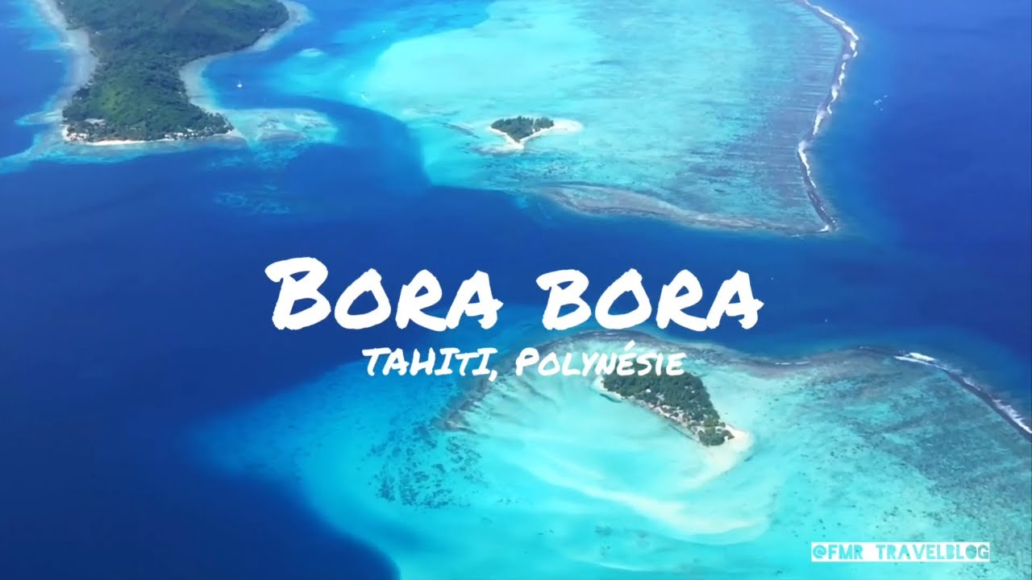

Slide 4
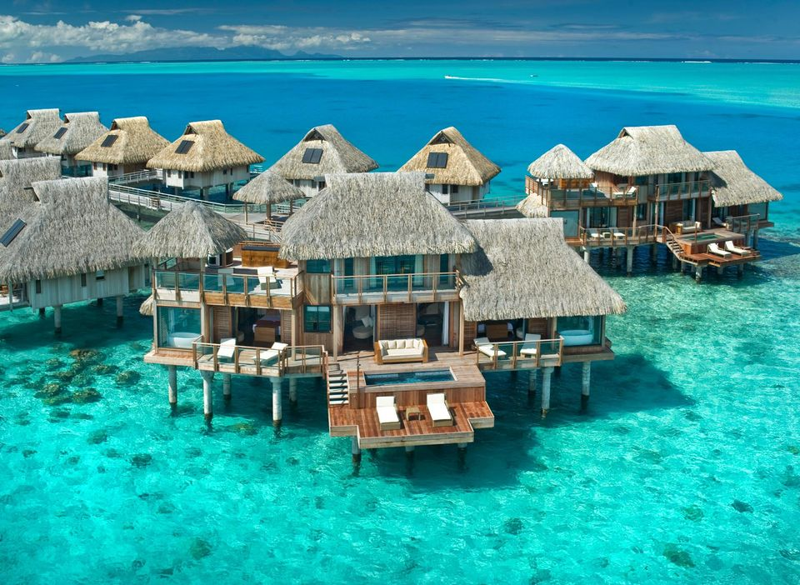

Slide 5
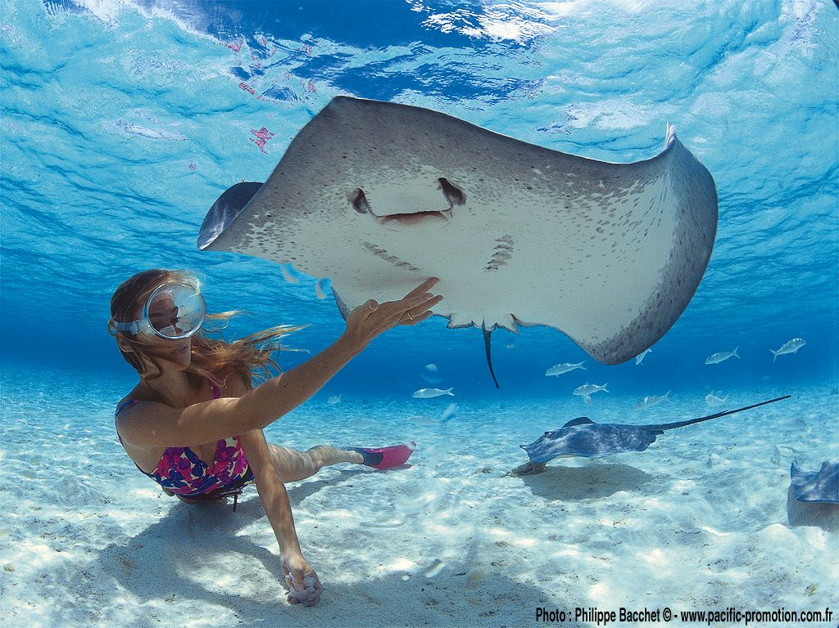

Slide 6
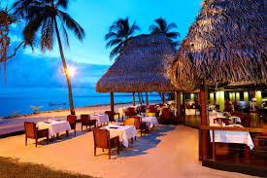

Slide 7
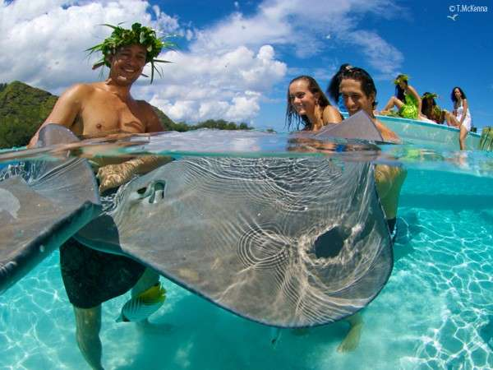

Slide 8
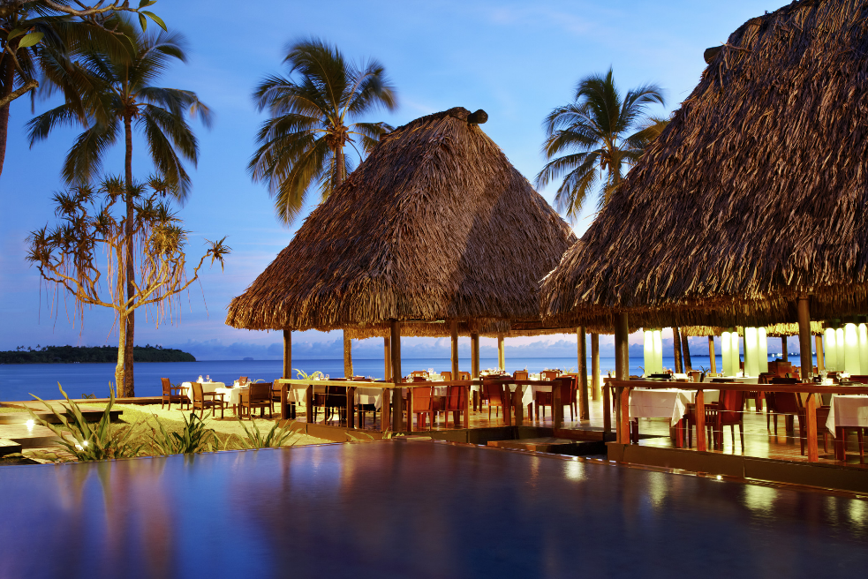

Slide 9
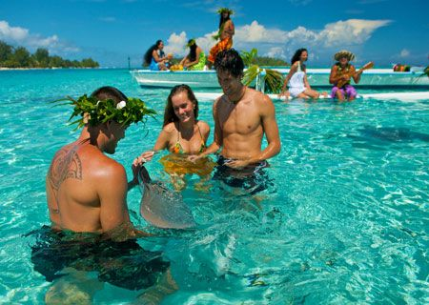

Slide 10
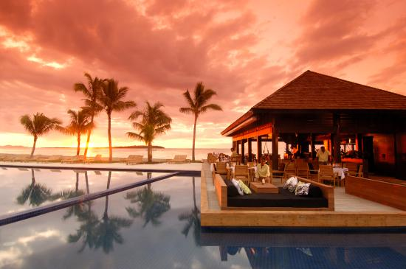

Slide 11
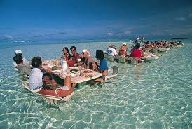

Slide 12
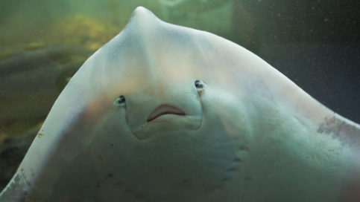

Slide 13
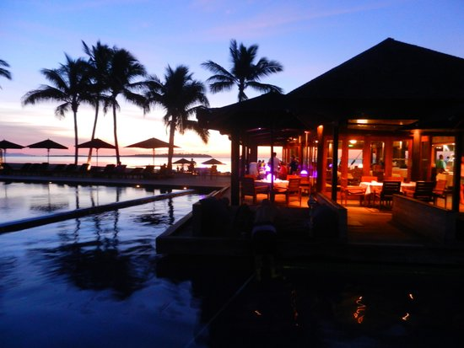

Slide 14
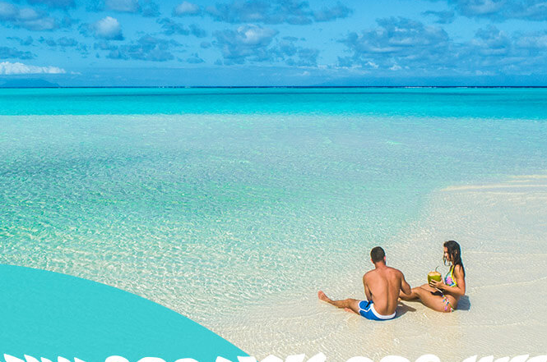
Que c’est beau de rêver à une tel destination ?

Slide 15
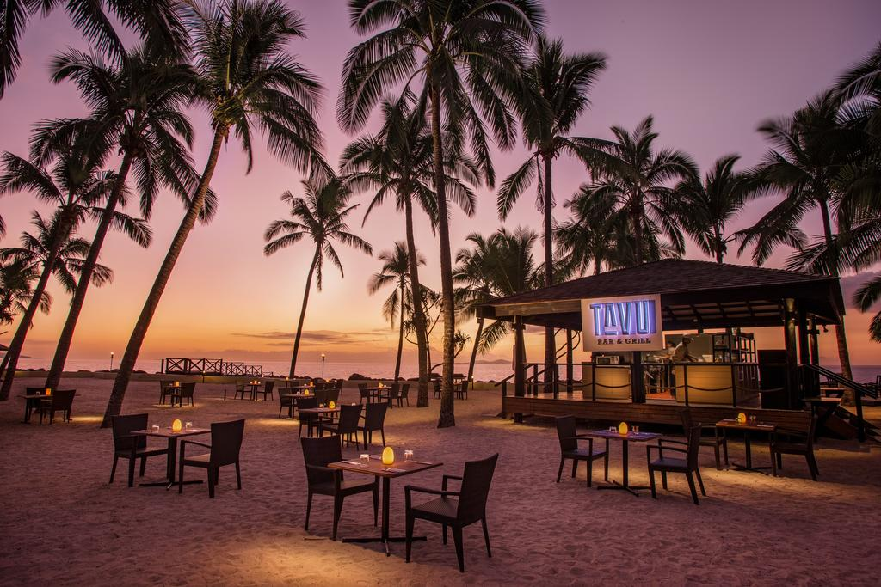

Slide 16
De superbes photographies de Bora Bora par Lande

